Slide 1


需求规格说明展示
软件工程教学辅助APP
G04 邵美芝 李晓菁 王心怡 曹未 豆欣童

Slide 2
目录
六、JAD会议
一、项目愿景与范围
七、SRS
二、用户群和用户代表确认
八、测试用例
三、需求获取
九、用户手册
四、用例文档
十、其他
五、需求冲突和优先级

Slide 3
1
项目愿景
与范围

Slide 4
项目愿景和范围
软件工程教学辅助APP
一款软件工程教学、学习、交流的APP
博客模块
提供一个用户发表自己知识性分享内容的平台。
博客模块
提供一个用户发表自己知识性分享内容的平台。
博客模块
论坛模块
提供一个较为自由轻松的主题不受限制的交流平台。
要求
实名制
问答模块
提供一个线上提问和答疑的平台。
实名制
使用用户必须验证其真实身份。
论坛模块
问答模块

Slide 5
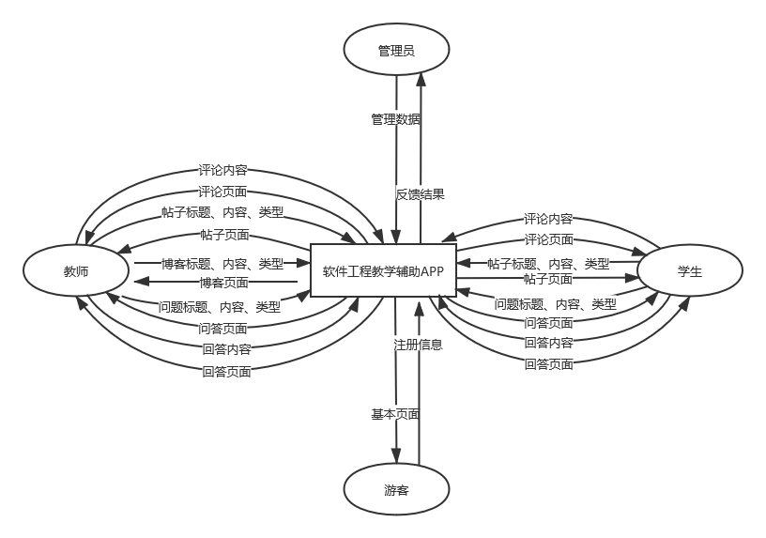
关联图（上下文图）

Slide 6
2
用户群
和用户代表
确认

Slide 7
用户群分类
客户
项目发起人
项目发起方，为项目出资或购买产品。
教师用户
希望通过系统实现与学生便捷交流、资源分享和教学经验分享。
直接用户
学生（软件工程专业）用户
希望通过系统实现与老师同学便捷交流、分享和获取学识经验。
学生（非软件工程专业）用户
希望通过系统实现初步了解软件工程相关信息以及和其他师生进行交流。
游客用户
希望通过系统了解软件工程各个自领域的发展情况。
管理员用户
负责APP后台维护、内容审核的工作人员。
间接用户
做软件工程教学辅助APP的其他小组的成员
通过使用我们的APP,能够为我组的需求开发提供建议。

Slide 8
用户代表
项目发起人：杨枨老师
从事软件工程行业多年，是行业顶尖人才；《软件需求分析原理与实践》课程教师，是本项目的发起人，具有丰富经验，是需求工程项目最终验收人。
教师用户代表：杨枨老师
从事多年软件工程专业教学工作；是《软件工程》、《软件需求》等课程的指导老师，本APP是 为软件工程教师和课程而建的，拥有多年软件工程专业教学经验且仍在从事教学工作的教师可以提供宝贵的建议和稳定的支持。
学生（软件工程专业）用户代表：马嘉伟
已在软件工程专业就读三年的学生，在软件工程专业就读三年的学生充分了解专业课程在师生交流、资源共享等方面的情况，能够从学生视角提供较为现实的建议。
学生（非软件工程专业）用户代表：谢丹颖
就读于旅游管理这一管理学科体系下的一级学科，对软件工程专业感兴趣，希望能够了解学校软件工程专业课程信息及授课老师信息。能够从非本专业学生视角提供较为现实的建议。
游客用户代表：徐静怡
财经管理1801学生，非软件工程专业学生。
管理员用户代表：施林春
杨枨老师的研究生，有开发管理系统的经验，对管理需求方面的知识有充分的了解，为人亲切、友好，相关管理员方面知识了解充分，能够从管理员视角提供较为现实的建议。

Slide 9
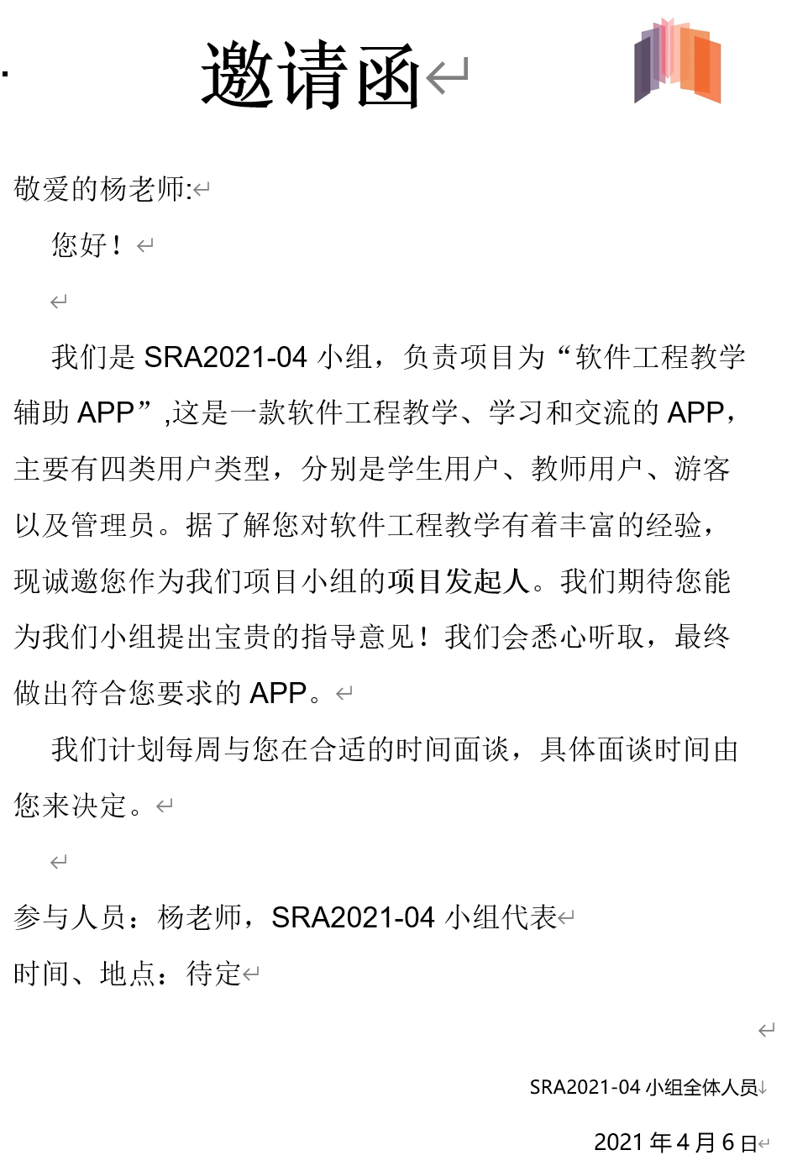
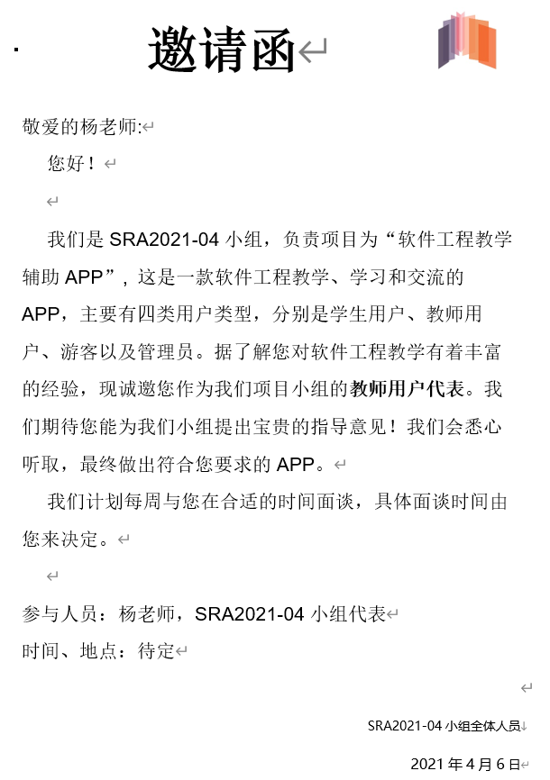
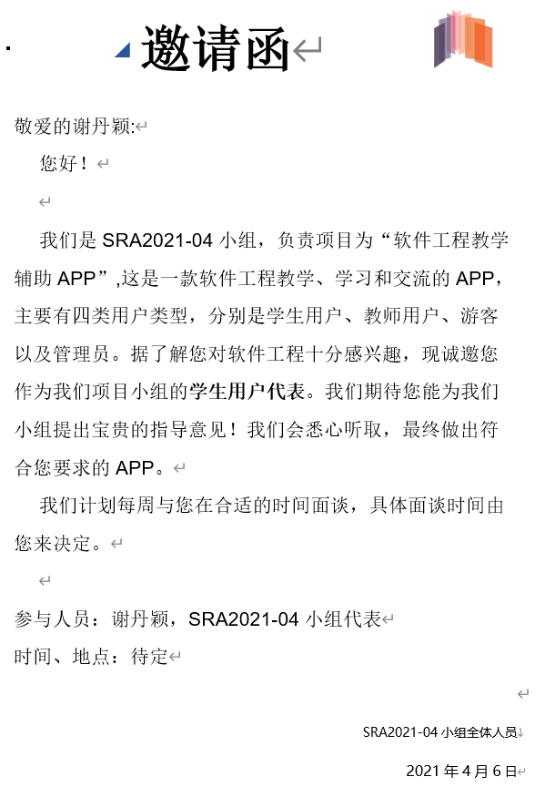
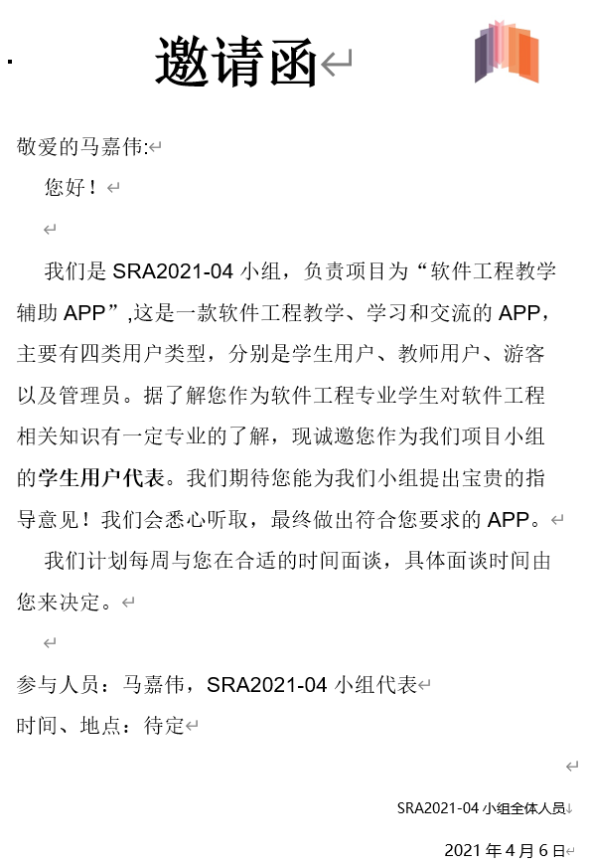
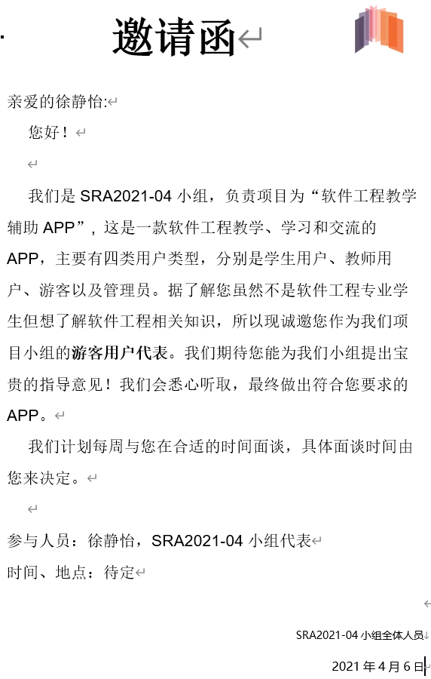
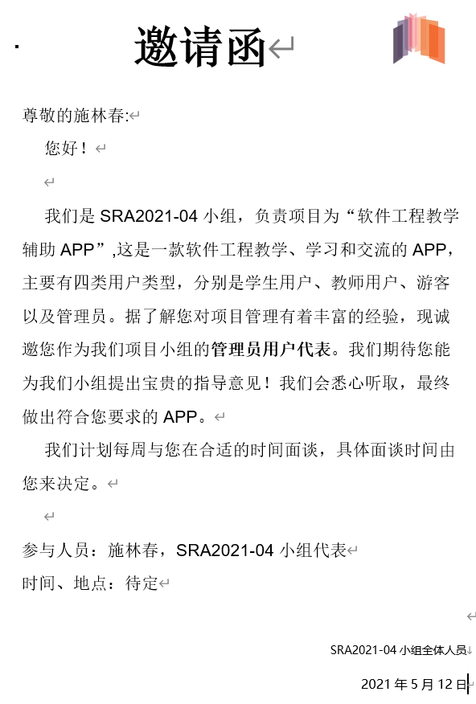
用户代表邀请

Slide 10
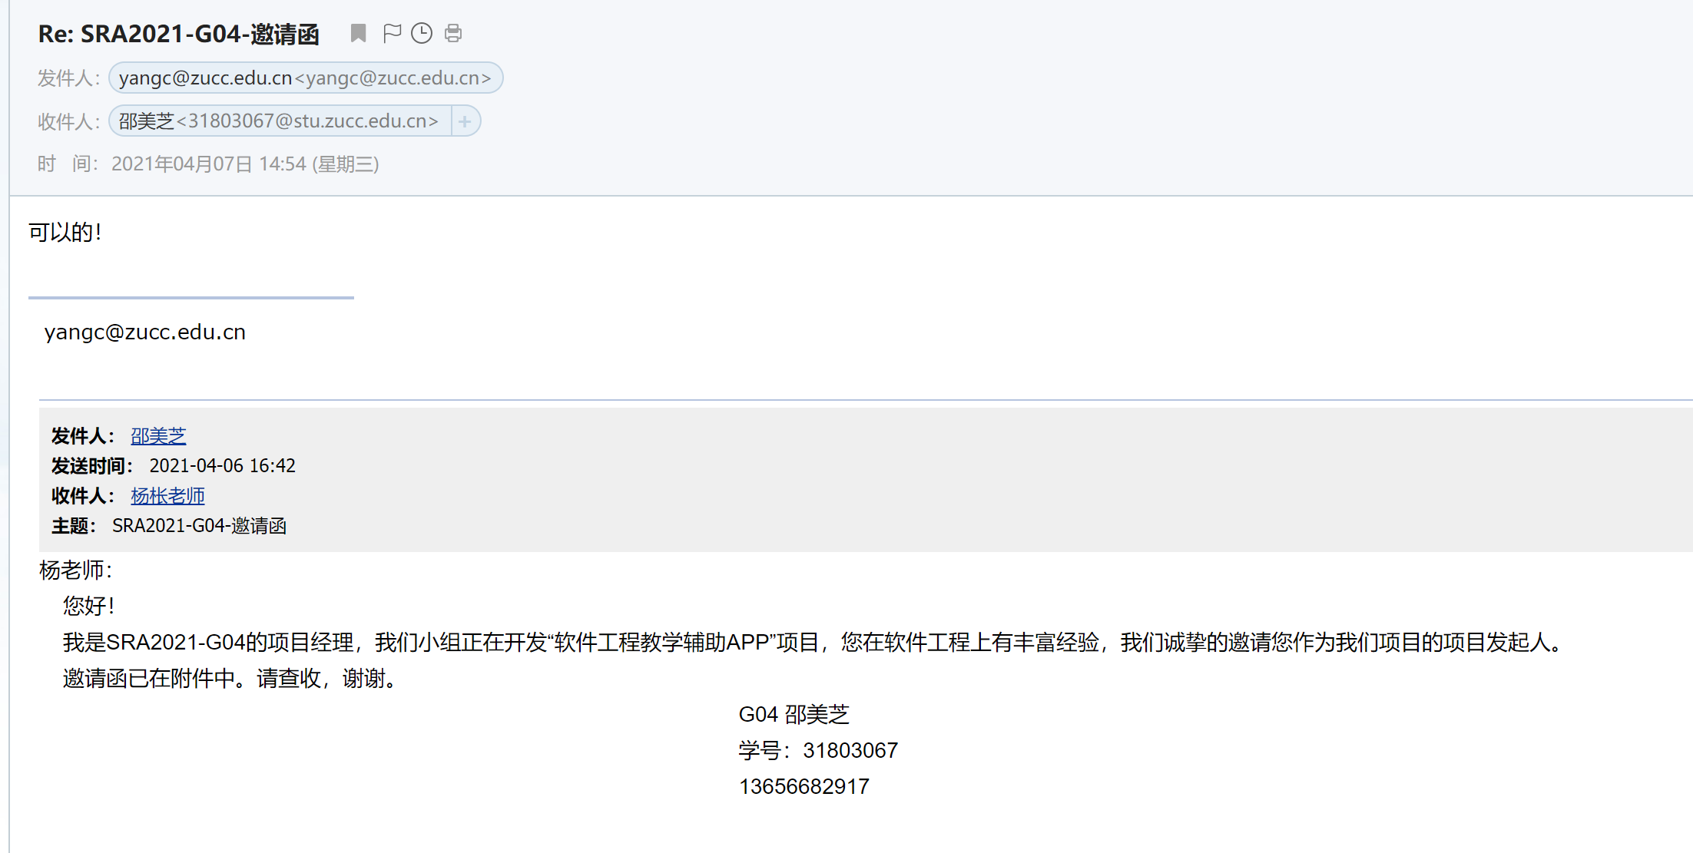
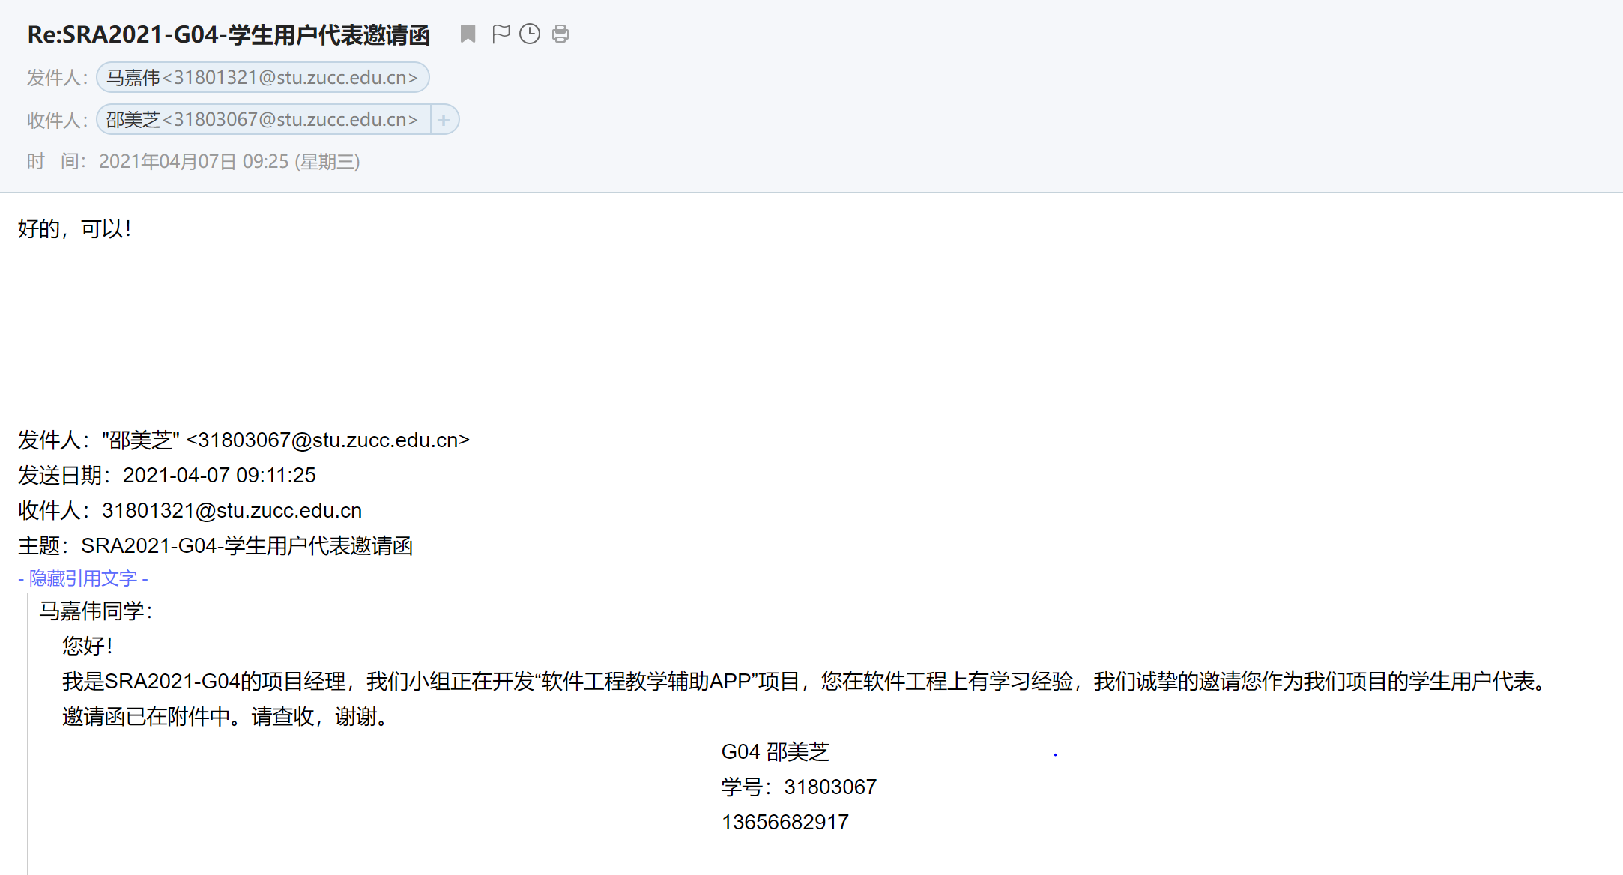
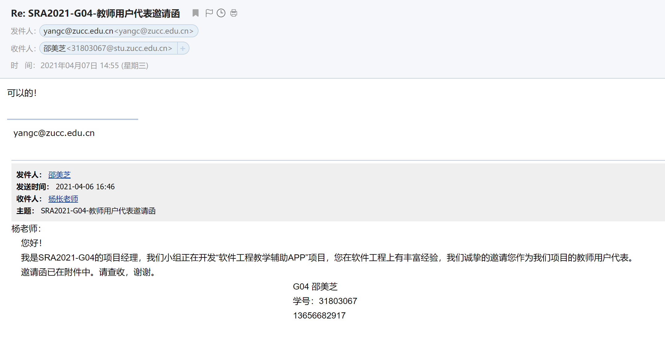
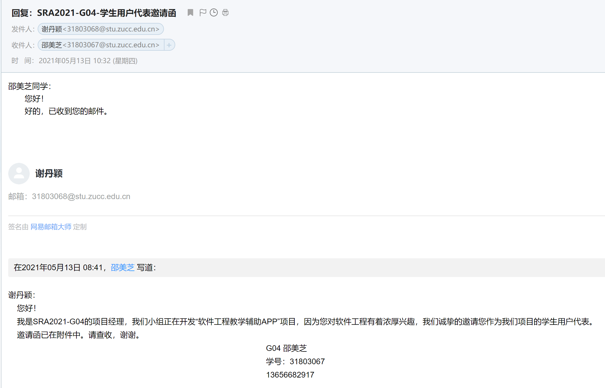
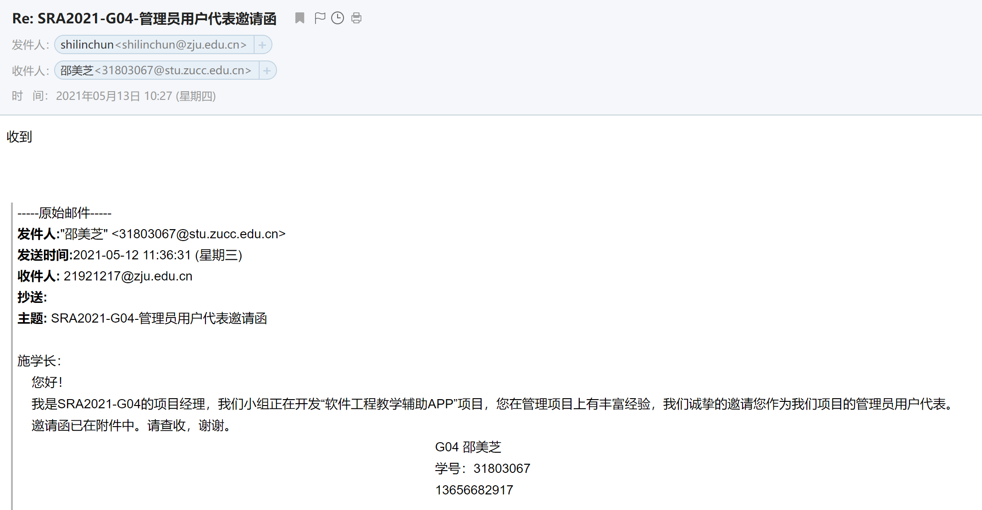
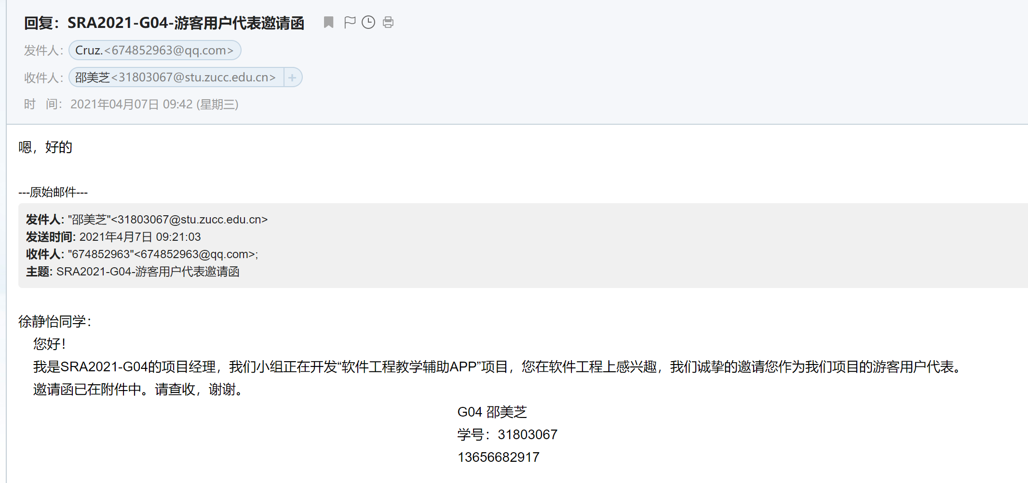
用户代表确认

Slide 11
3
需求获取

Slide 12
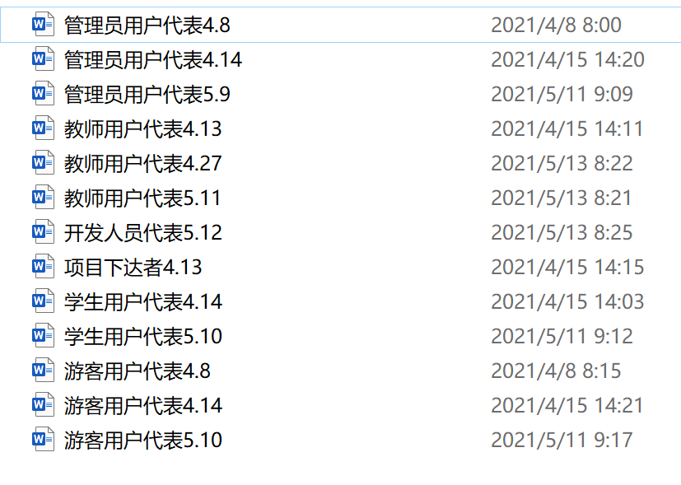
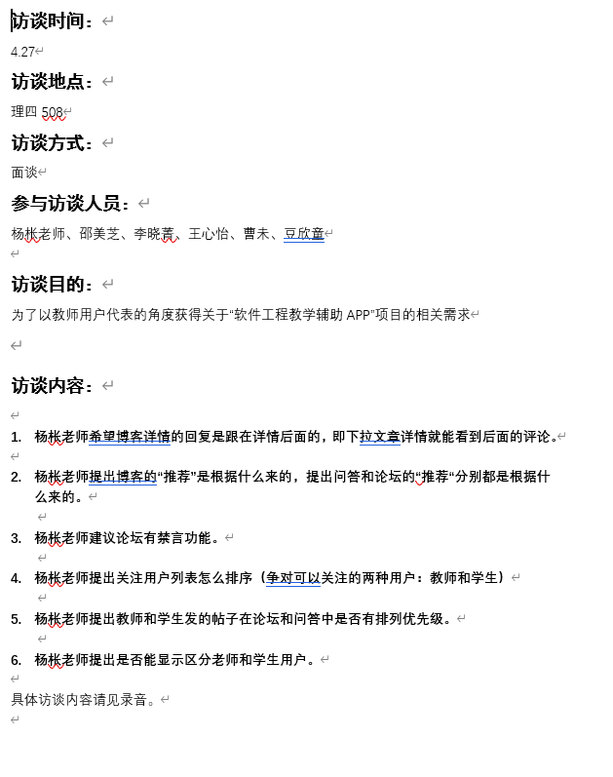
用户访谈

Slide 13
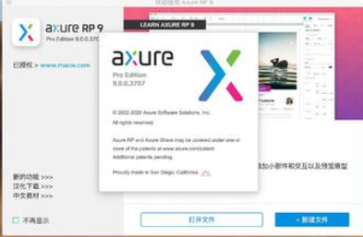
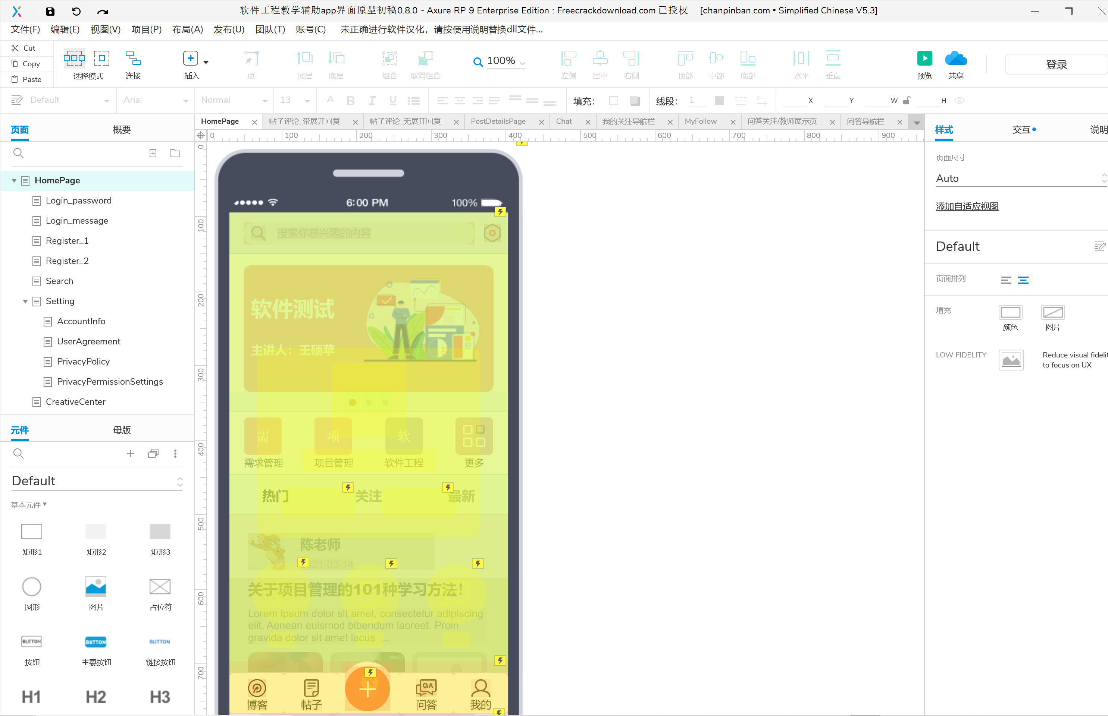
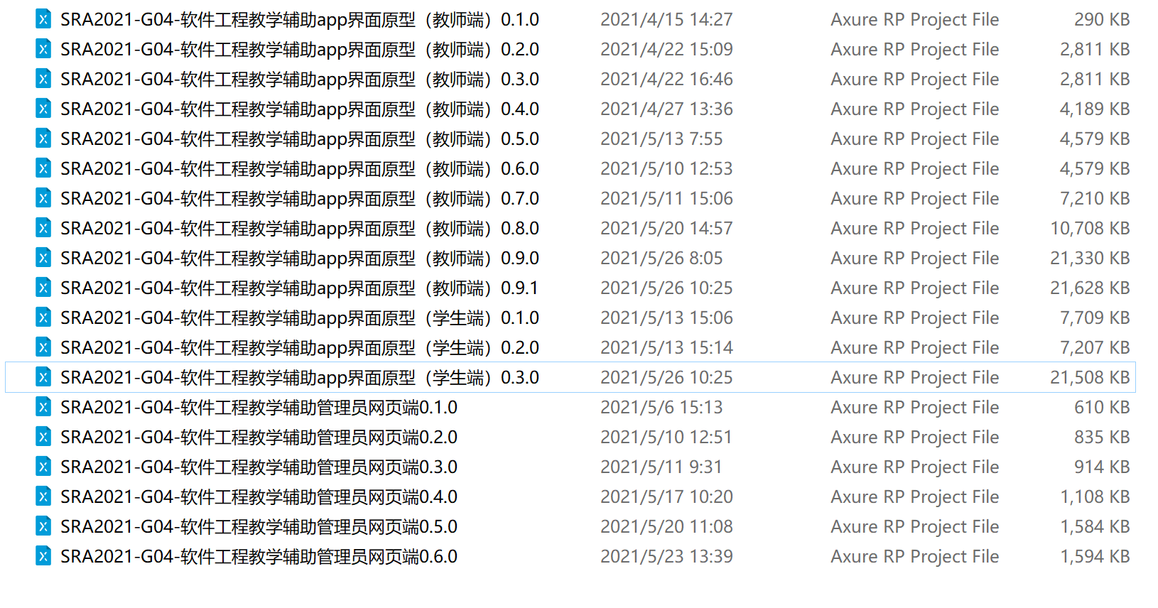
界面原型
Axure RP:一个专业的快速原型设计工具

Slide 14
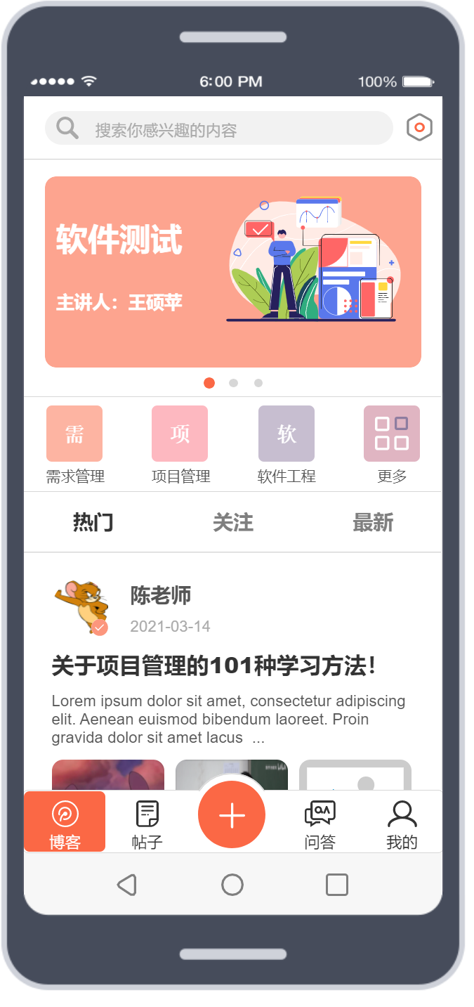
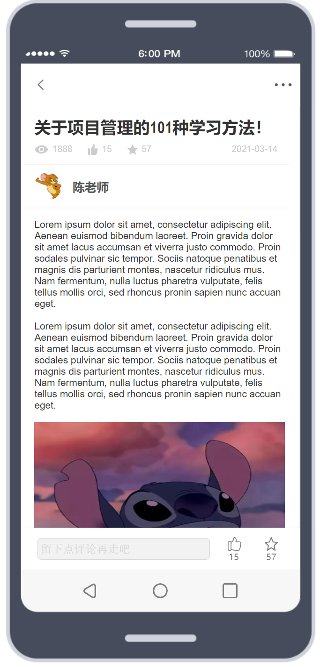
需求获取
博客模块
1.只能教师发表博客
2.博客可以发布不受限制的文字、图片、视频
3.博客可以按照课程领域进行分类
4.博客的基本属性和操作功能等

Slide 15
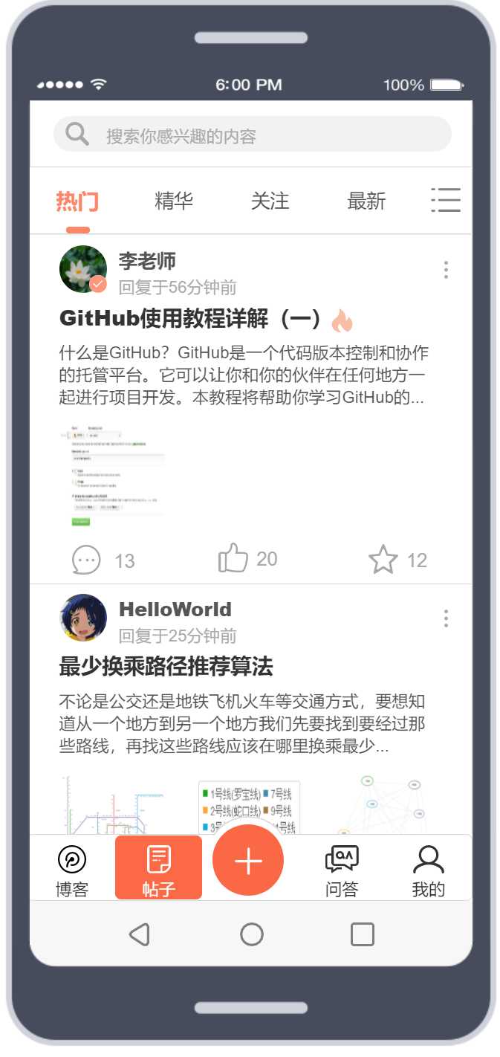
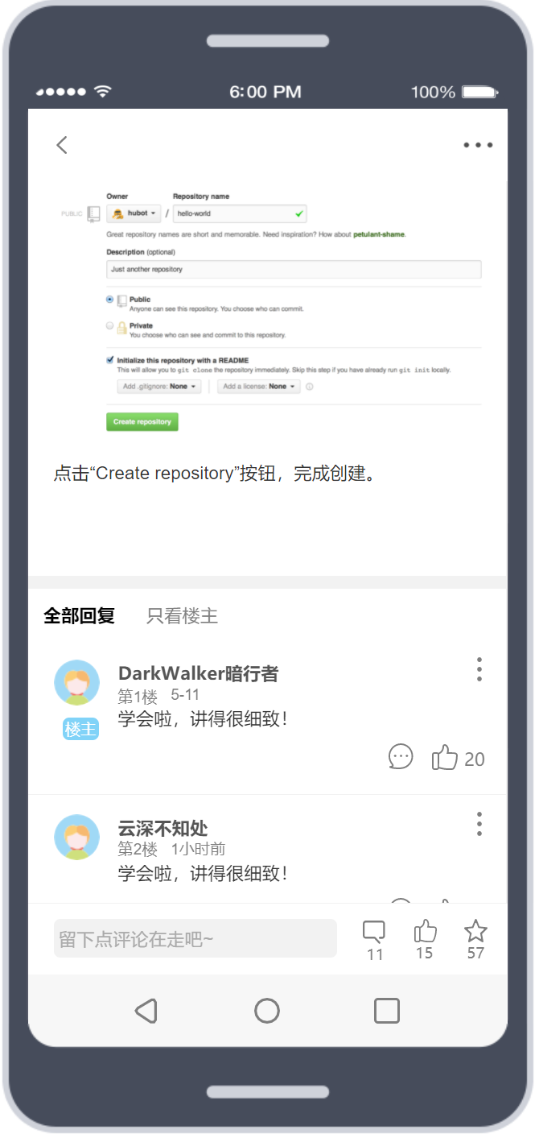
需求获取
论坛模块
1.教师和学生用户都能发布帖子
2.可以申请精华帖
3.帖子只能发布文字和图片，图片统一在文字
下且限制数量。
4.帖子的基本属性和操作功能等

Slide 16

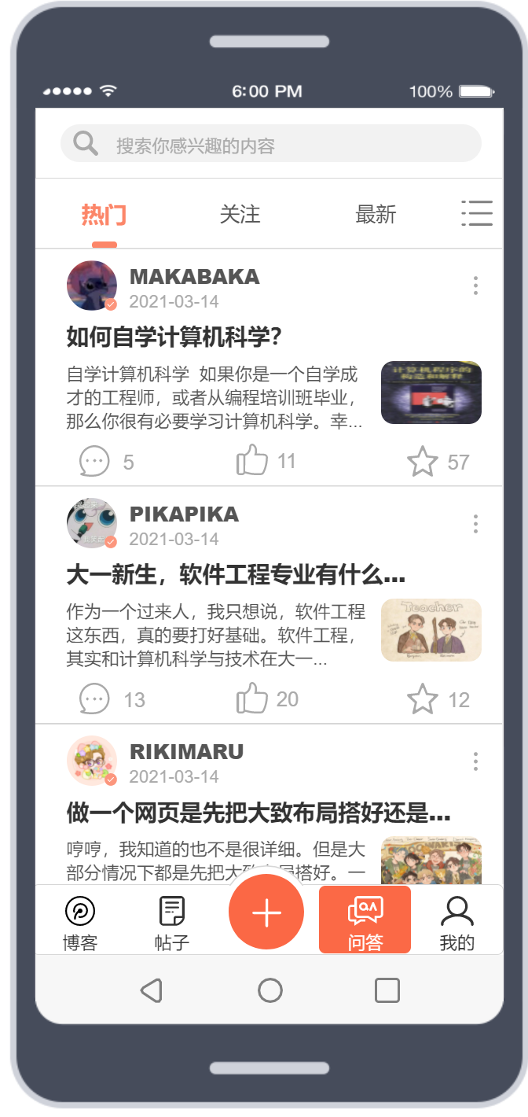
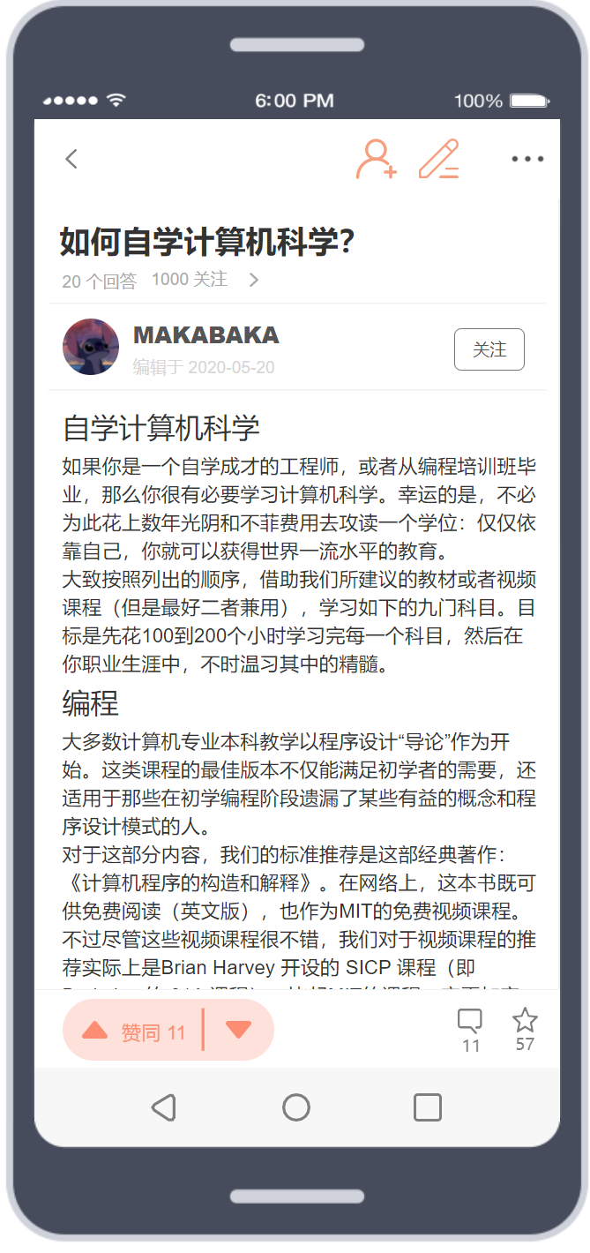
需求获取
问答模块
1.教师和学生用户都能发布问题和回答
2.可以邀请用户进行回答
3.问题的发布只能发布文字和图片，排布不受限制。
4.问答的基本属性和操作功能等

Slide 17
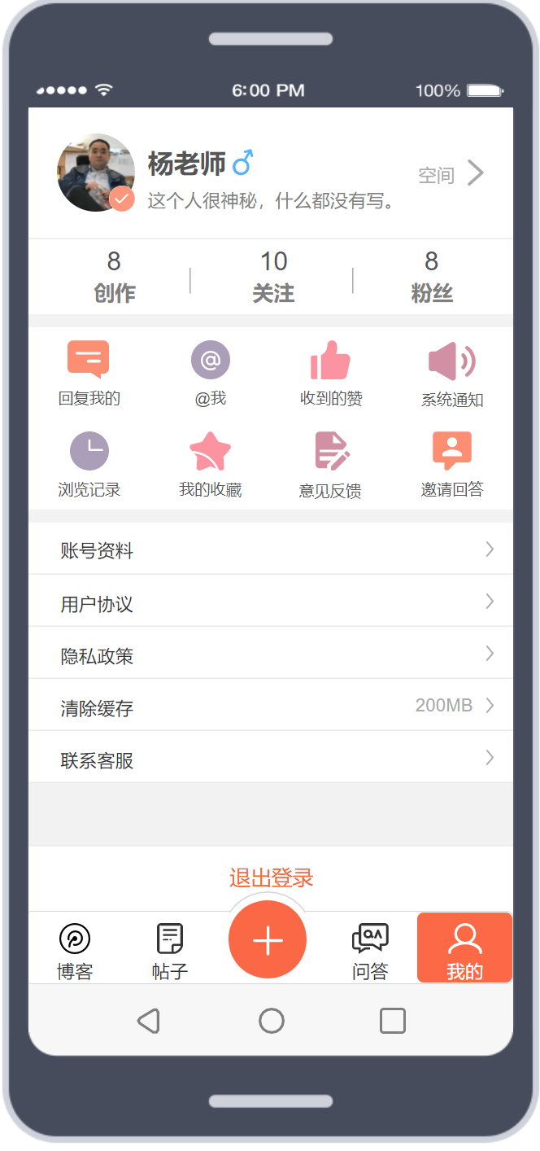
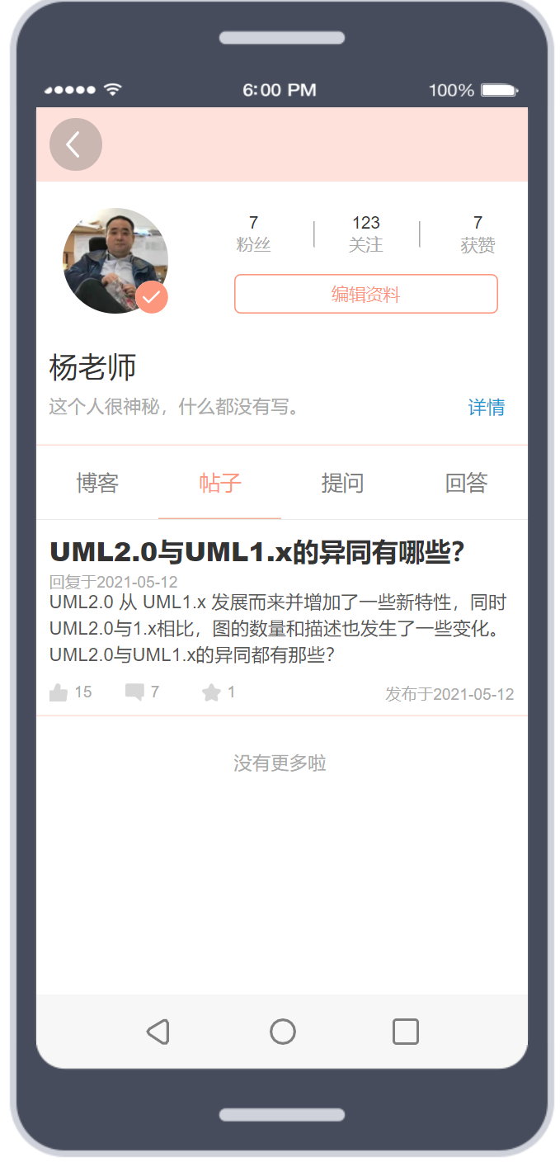
需求获取
我的模块
1. 可以查看个人空间
2. 可以查看基本信息和资料，包括自己发表的文章等
3.可以处理一些基本服务，比如系统通知等

Slide 18
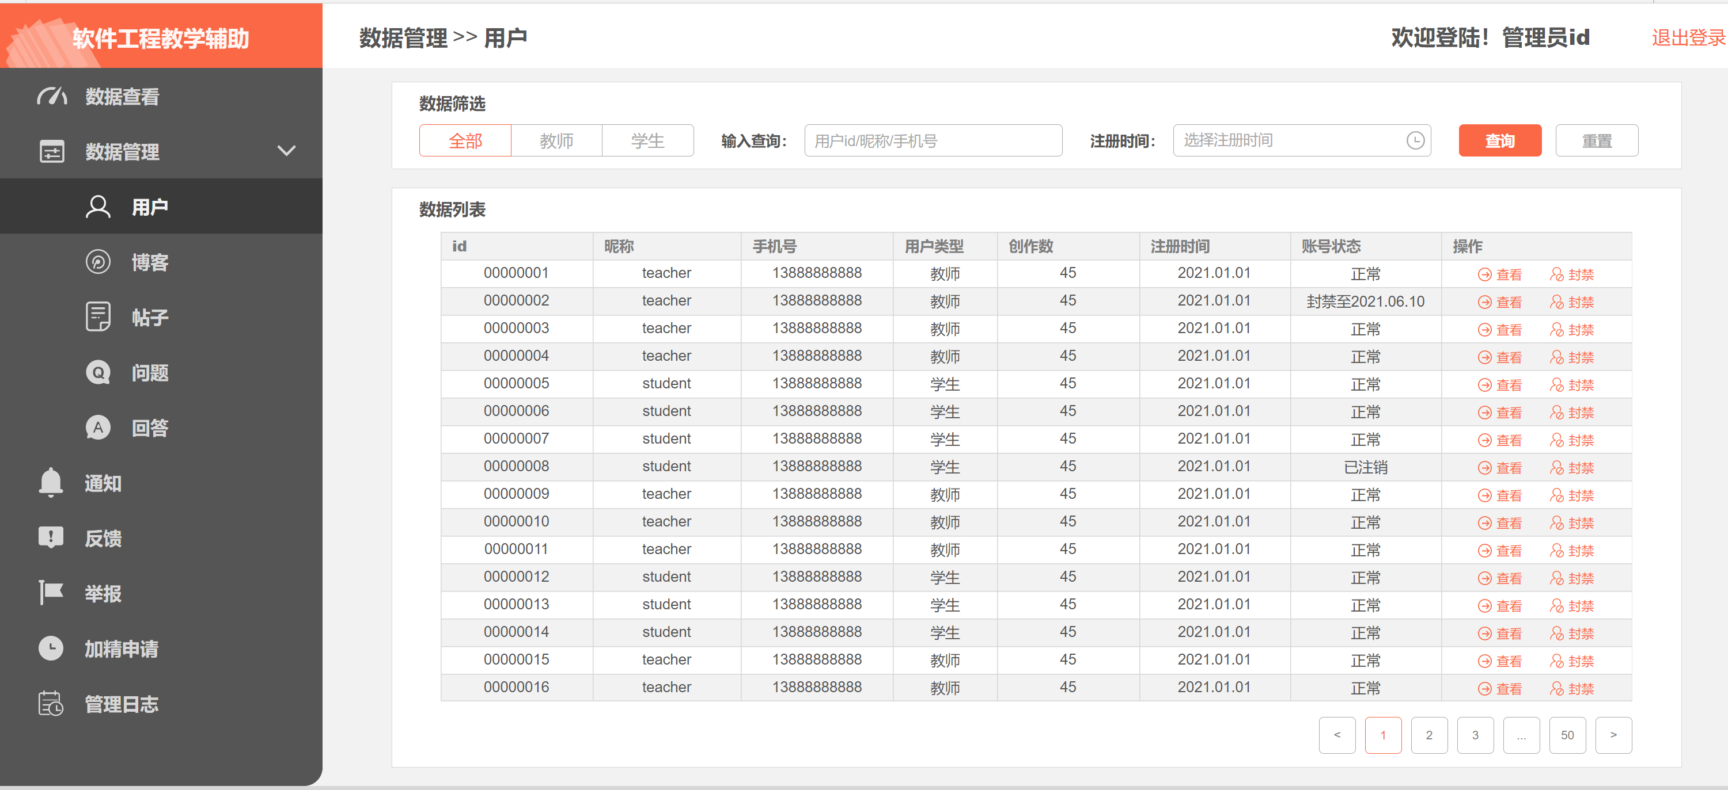
需求获取
管理员我的模块
可以查看基本统计数据信息
可以进行基本数据管理
其他管理服务：帖子加精管理、查看操作日志等

Slide 19
4
用例文档

Slide 20
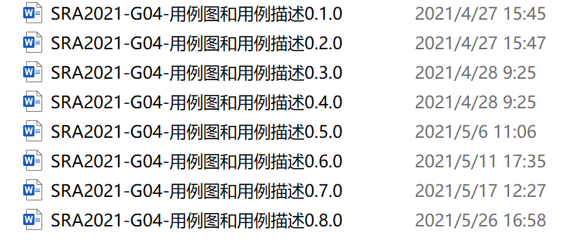

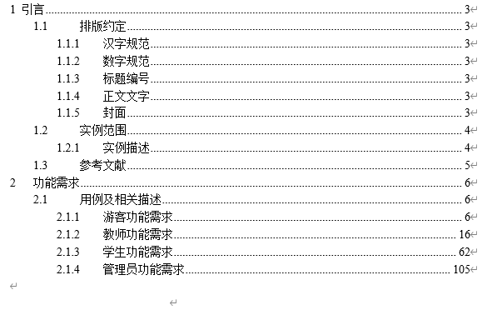
用例文档
StarUML:一种创建UML类图，生成类图和
其他类型的统一建模语言(UML)图表的工具
用例图和用例描述文档
用例文档已找杨老师确认过。

Slide 21
5
需求冲突
和优先级

Slide 22
需求冲突
论坛模块“吧主”特权（具有加精华贴能力）是否要赋予个别学生or教师用户，还是管理员用户来行使该权利。
教师用户代表：可以让普通用户升级为“吧主”来管理论坛模块，来筛选精华帖。
学生用户代表：觉得可以直接由管理员用户来管理精华帖申请。
游客是否应该有更多的功能/权限，即是否能够查看博客详情等内容。
游客用户代表：感觉游客功能太少不能吸引游客继续使用该产品，希望能至少提供查看博客详情的功能。
项目下达者：要求实名制才能够查看具体详细信息，匿名游客不能查看。

Slide 23
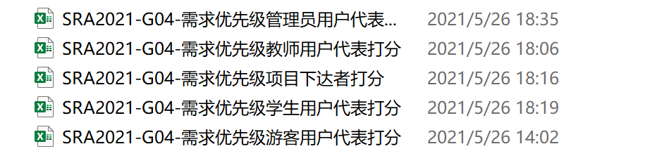
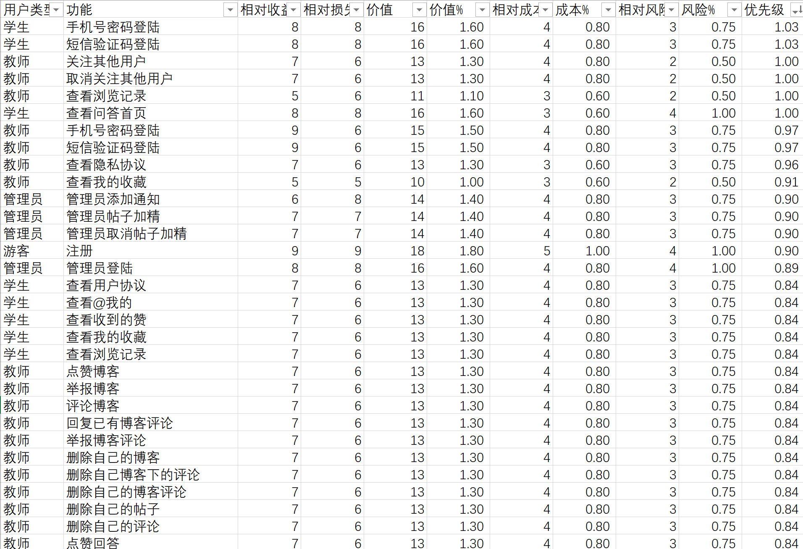
优先级
方法：
QFD（Quality Function Deployment）
需求优先级文档

Slide 24
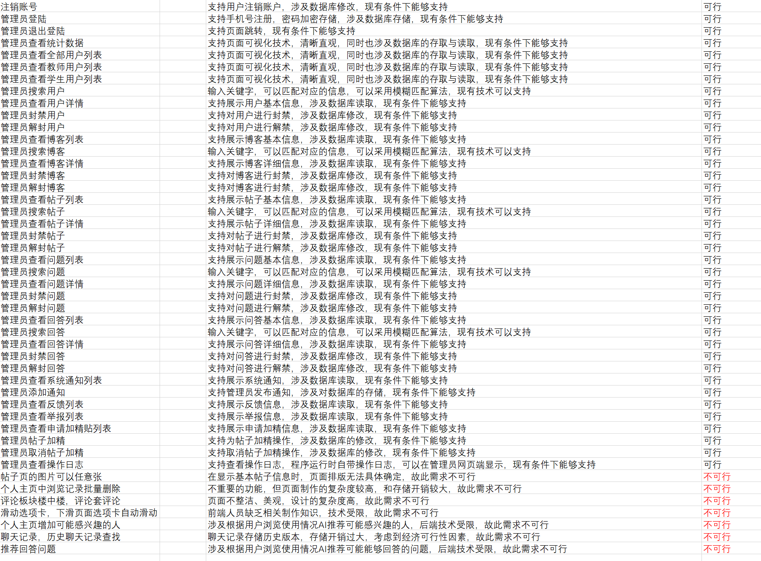
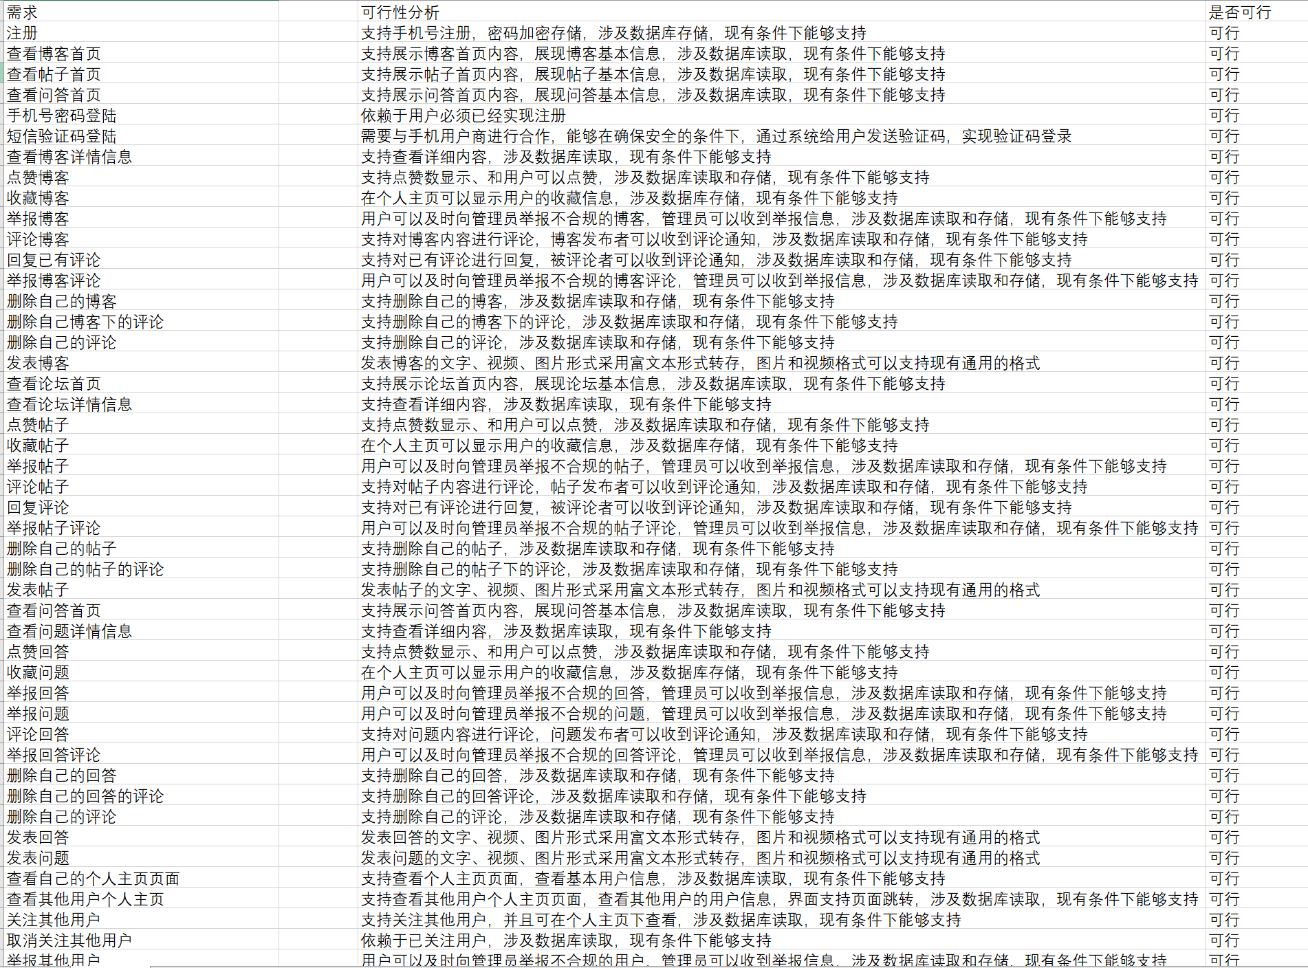
需求可行性

Slide 25
6
JAD会议

Slide 26
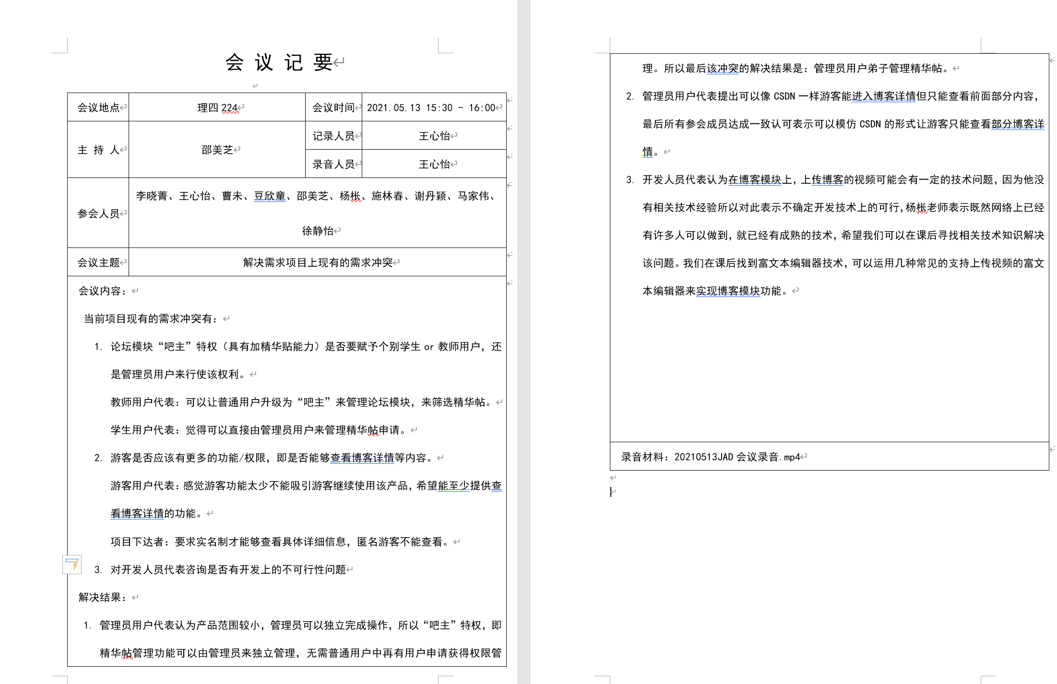
JAD会议

Slide 27
7
SRS

Slide 28
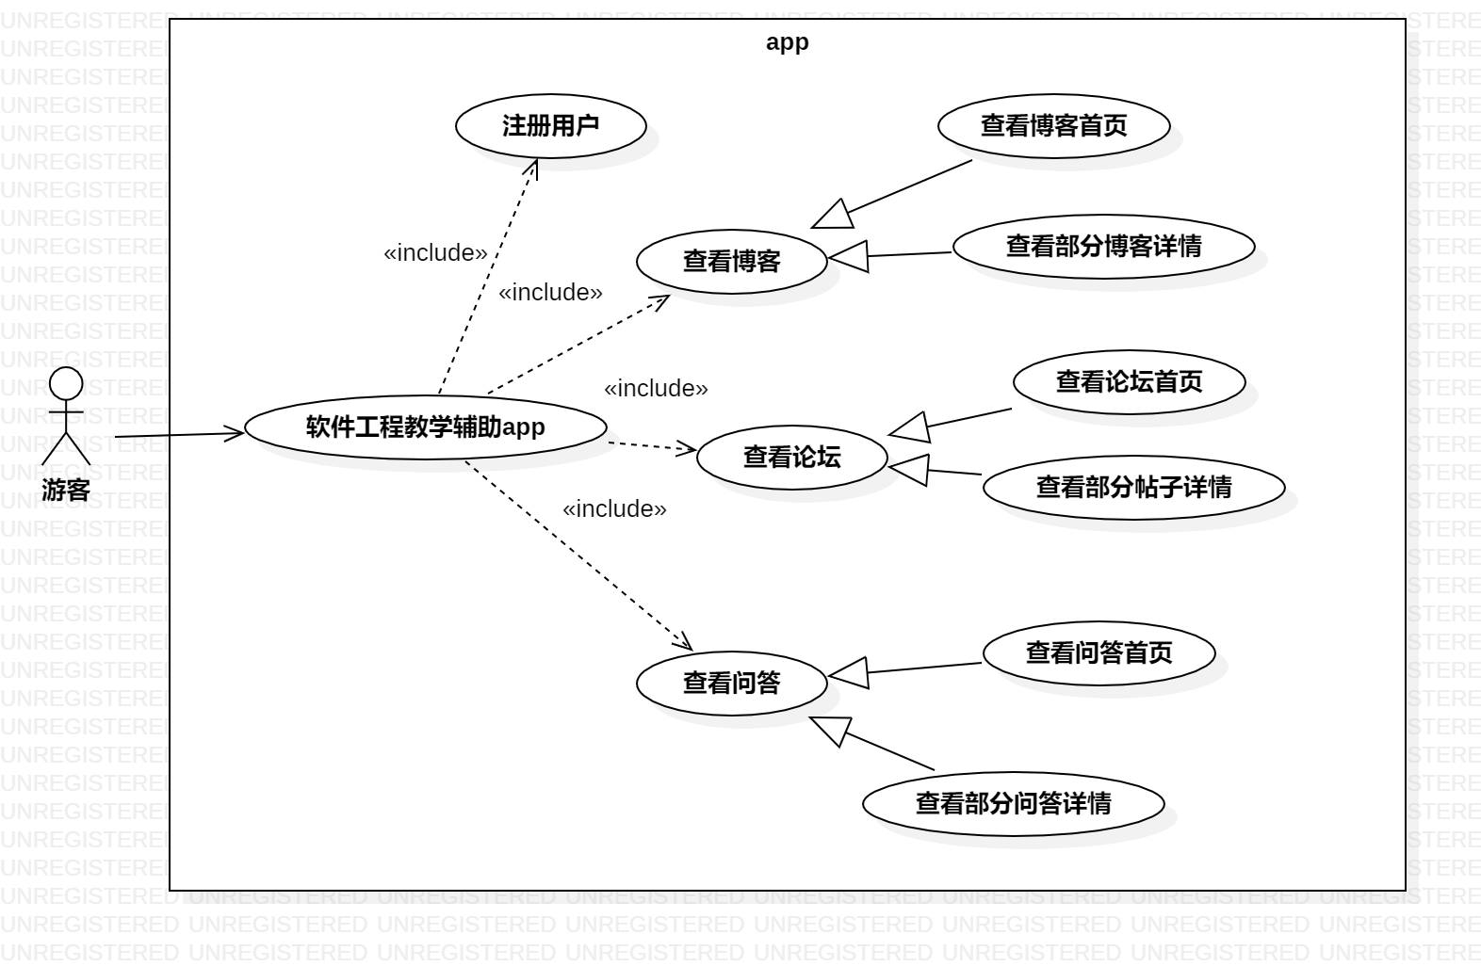
功能需求
游客

Slide 29
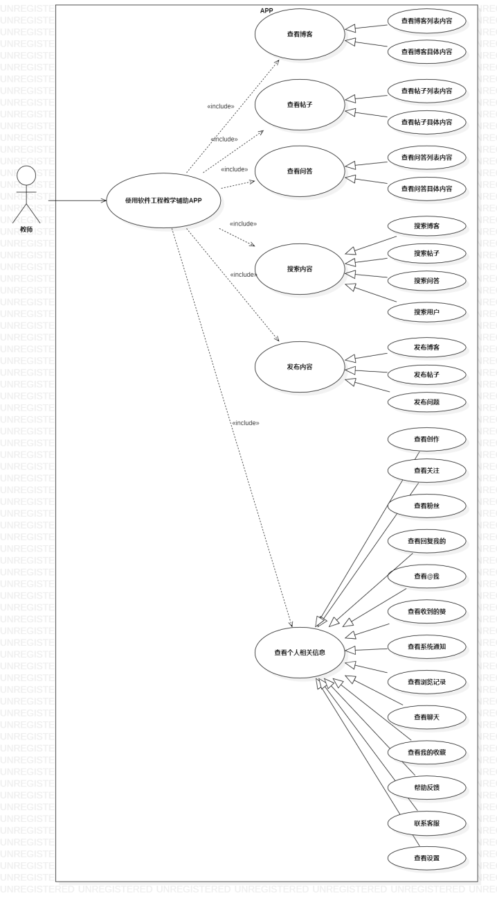
功能需求
教师

Slide 30
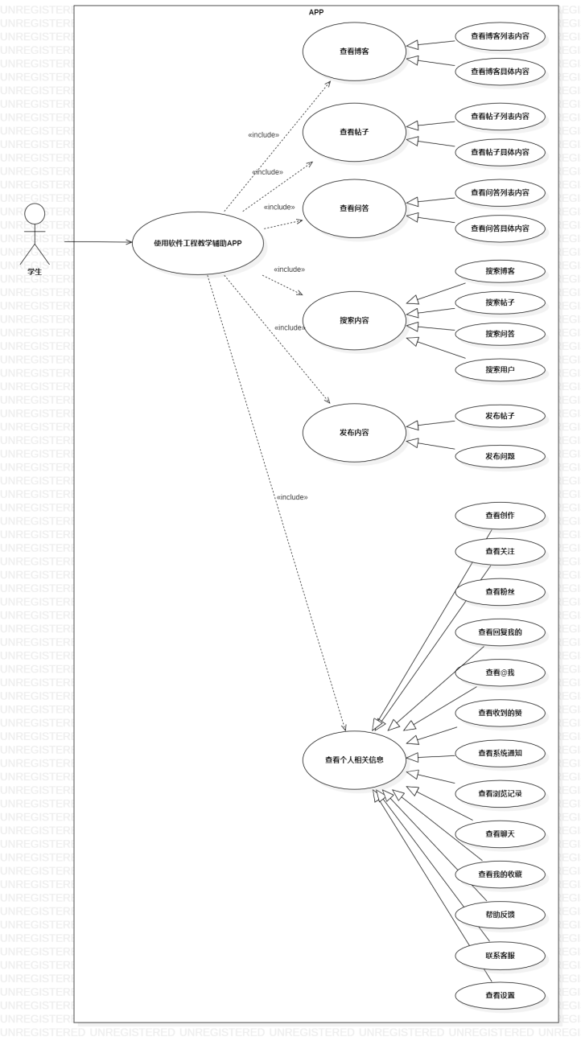
功能需求
学生

Slide 31
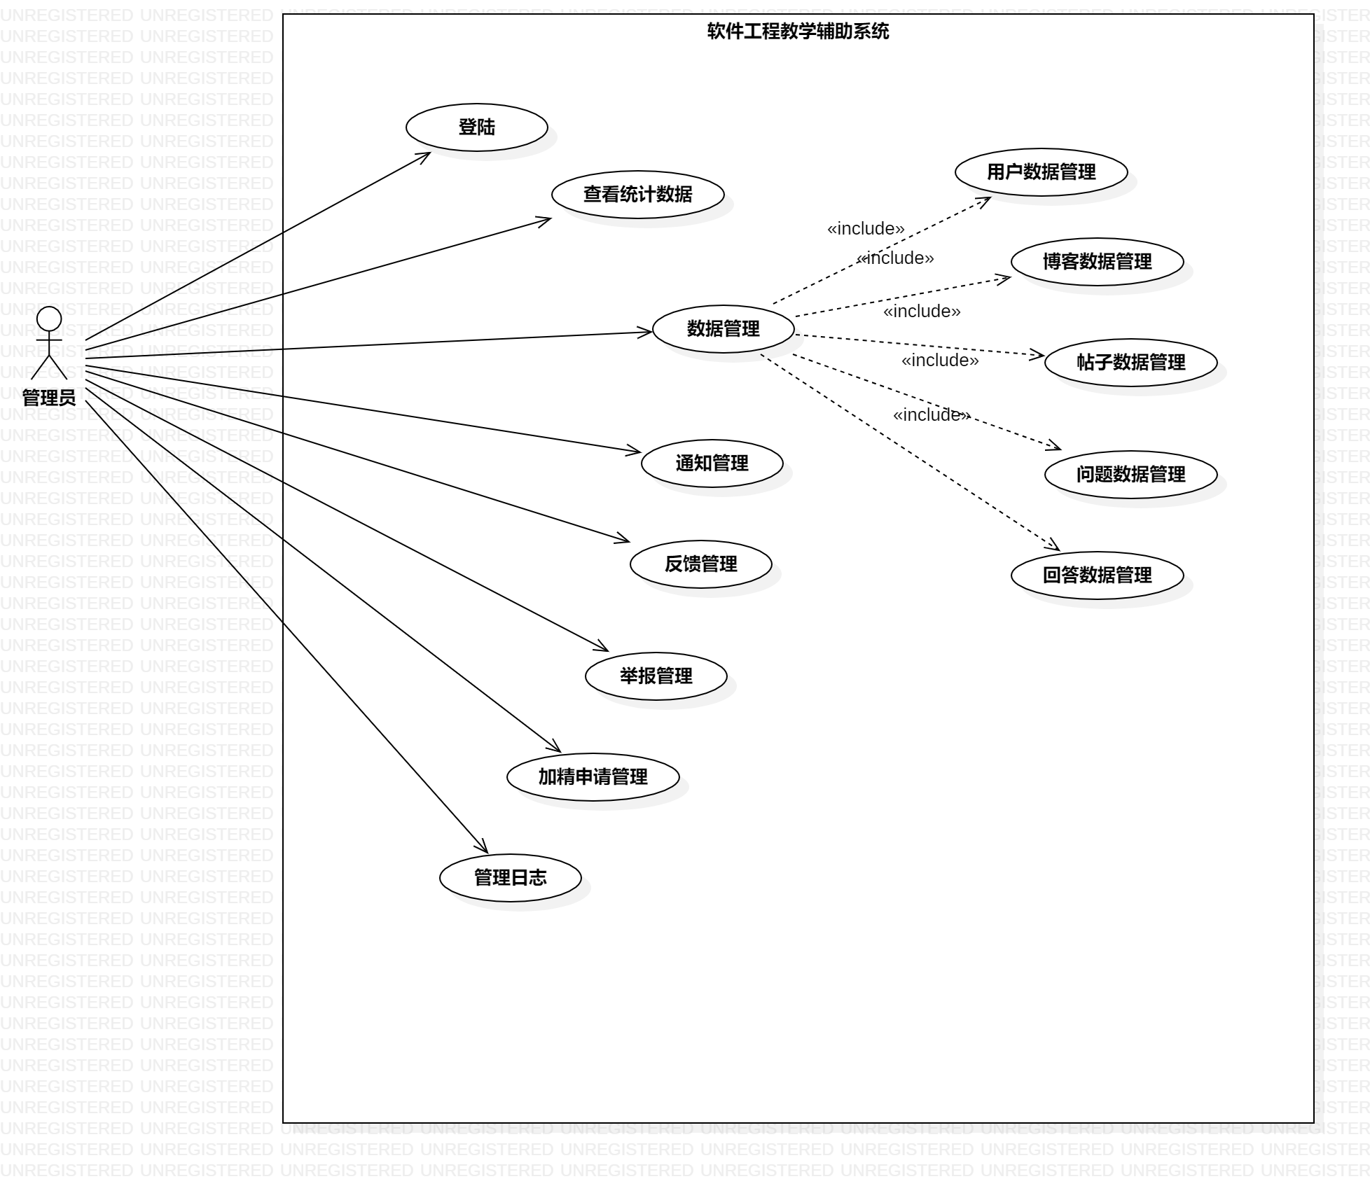
功能需求
管理员

Slide 32
非功能需求
性能需求
1.校网环境下,系统一般响应时间不超过1秒。
2.支持（至少）300名用户并发使用，并保证性能不受影响。
防护性需求
1.权限控制
根据不同用户角色，设置相应权限，没有权限的用户禁止使用系统。
2.重要数据加密
本系统对有关个人信息的数据按一定的算法进行加密，如用户口令、重要参数等。
3.数据备份
允许用户自行进行数据的备份和恢复，以弥补数据的破坏和丢失。

Slide 33
非功能需求
可用性需求
1.方便操作，操作流程合理
尽量从用户角度出发，以方便使用本产品。支持没有计算机使用经验、计算机使用经验较少及有较多计算机使用经验的用户均能方便地使用本系统。
2.容错能力
系统具有一定的容错和抗干扰能力，在非硬件故障或非通讯故障时，系统能够保证正常运行，并有足够的提示信息帮助用户有效正确地完成任务。
3.操作完成时有统一规范的提示信息
例如删除操作时，系统可提示警示框“您确认删除记录吗？操作不可恢复！”，用户点击确认后，系统才执行删除操作，删除后可直接返回相关页面。
易用性需求
1.系统在工作日期，北京时间凌晨5点到午夜，系统易用性应该达到至少95%。
2.北京时间早上8点到下午8点，系统易用性需求至少应该达到99%。

Slide 34
非功能需求
可安装性需求
1.管理员客户端支持多浏览器。
2.普通用户移动APP 安装方便，易于维护。
3.移动App 应该容易从一个不完整的错误的或者用户放弃的安装过程中恢复。
4.应用卸载方便且没有垃圾残余文件。
5.应用要支持应用内更新。
健壮性需求
1.应用要能够对用户的各类非法输入与非法操作正确组织且响应。

Slide 35
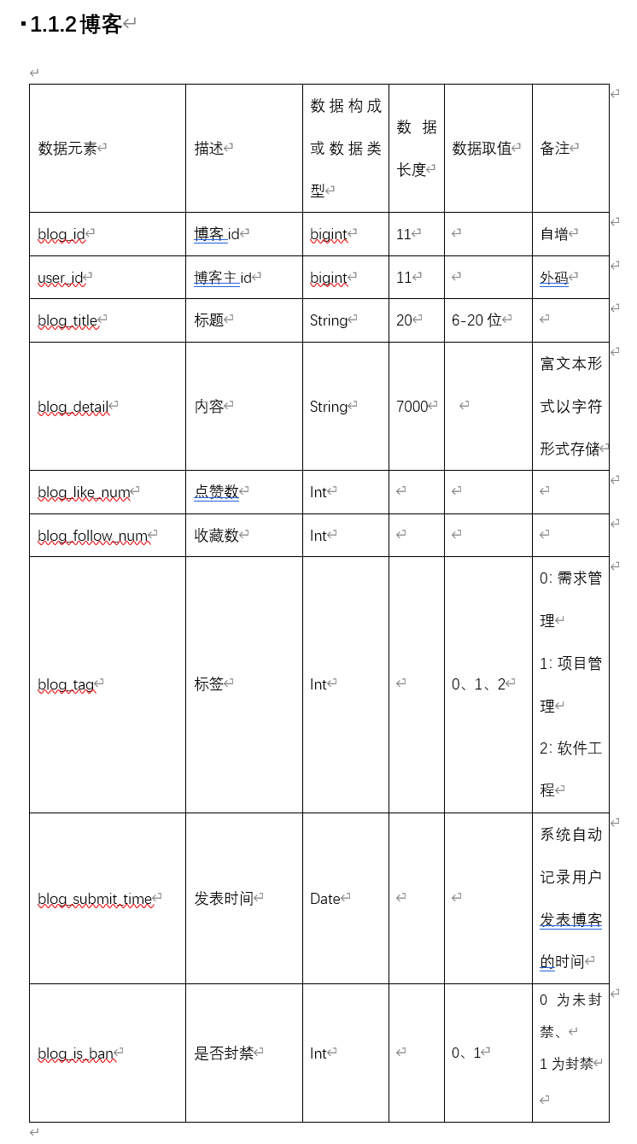
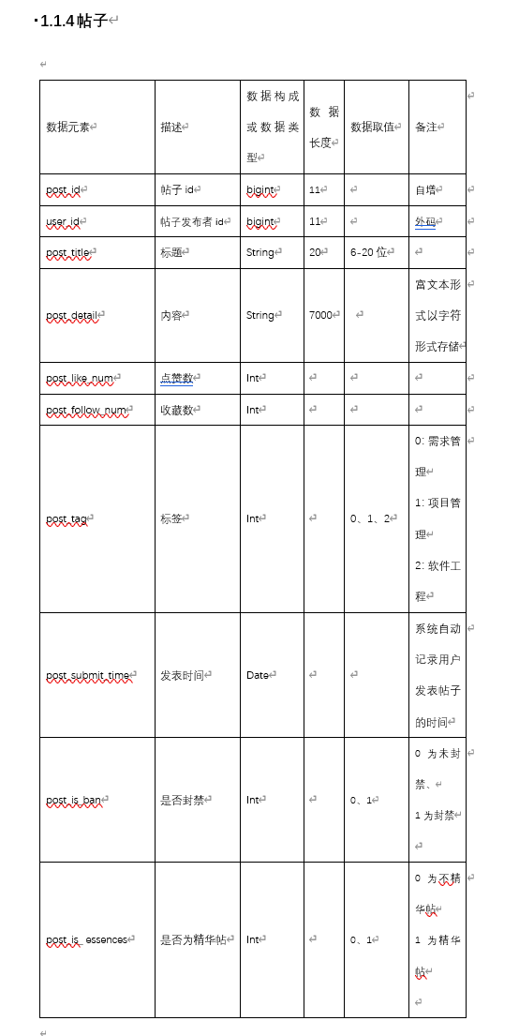
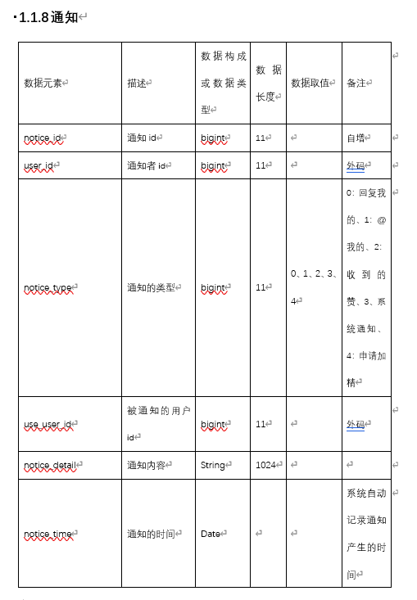
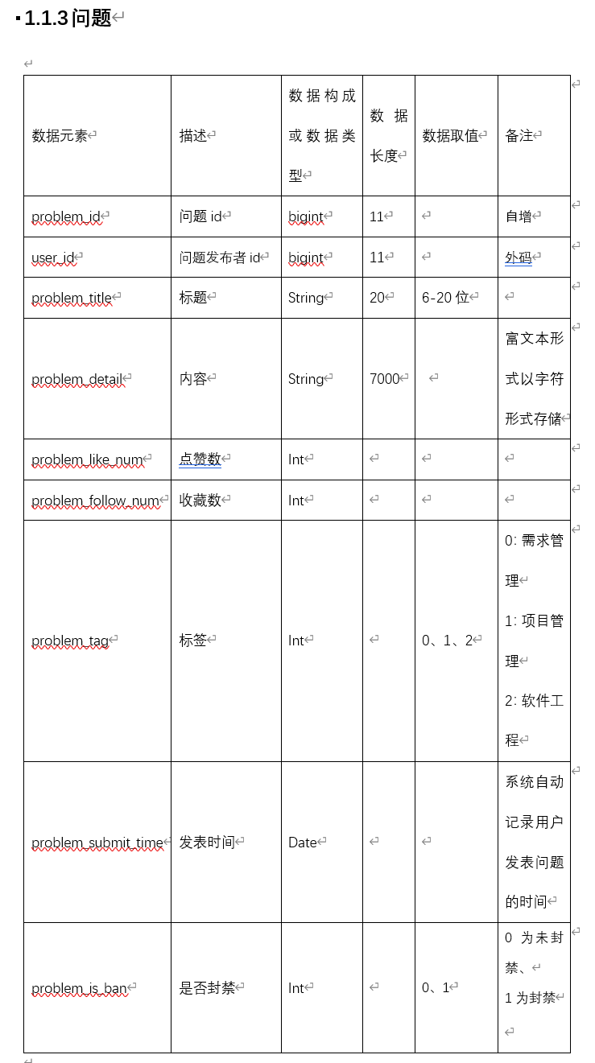
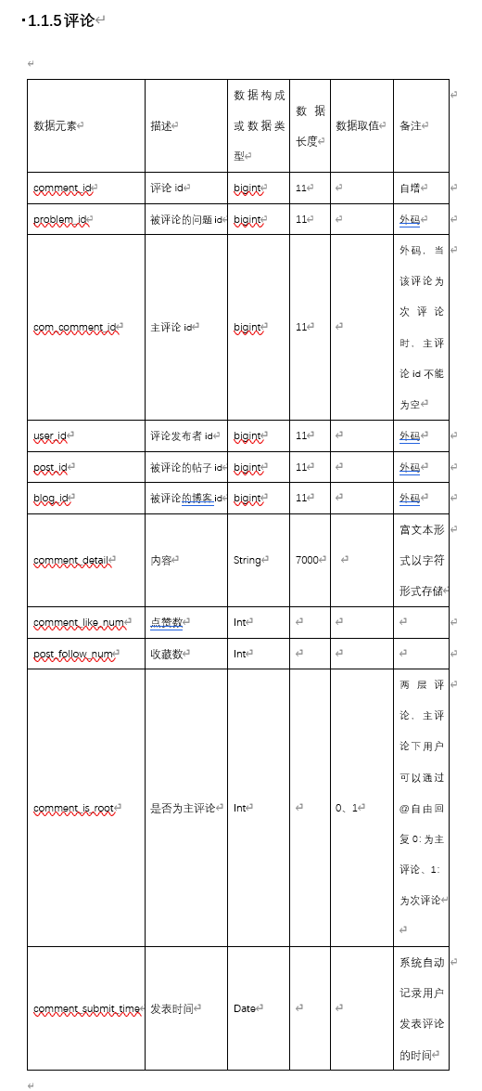
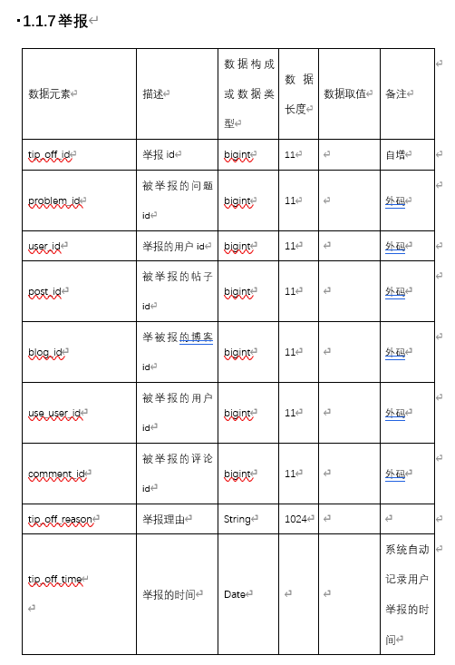
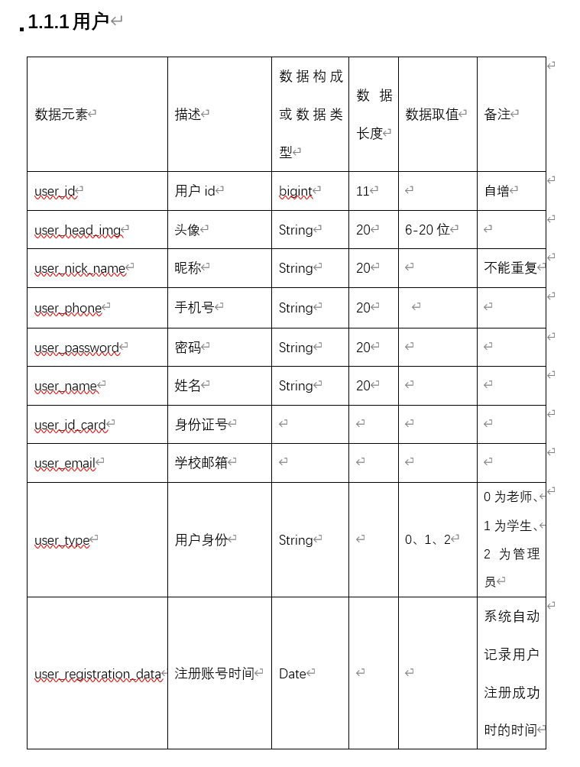
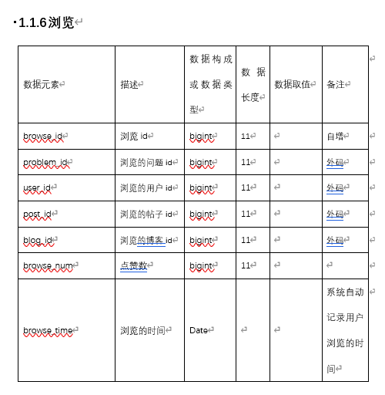
数据字典

Slide 36
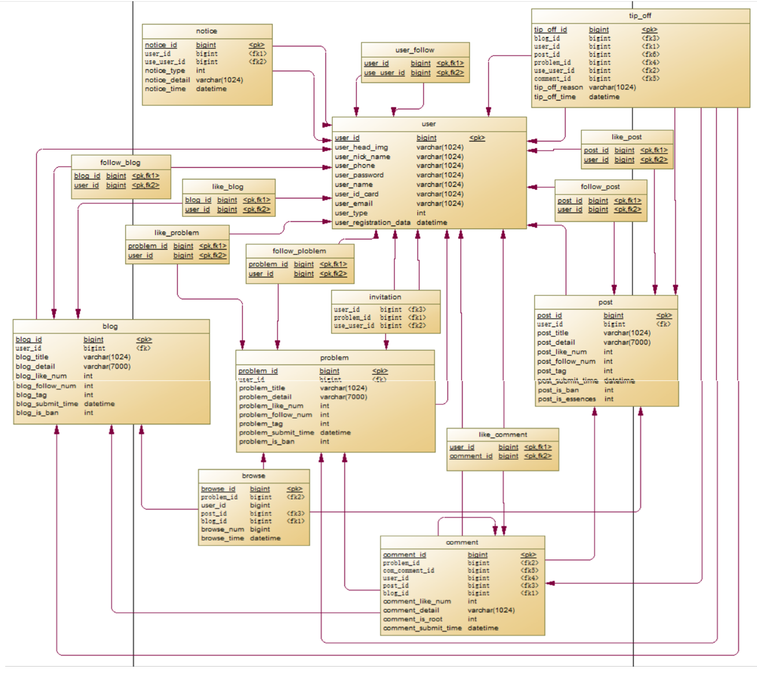
ER图

Slide 37
系统实现环境和运行环境
实现环境
文档撰写及PPT制作：Microsoft Office 365
源码分析及修改：JetBrians PhpStorm
配置管理：Git
UML工具： StarUML
云服务器：阿里云服务器
数据库服务：MySQL
图片制作：Adobe PhotoShop
运行环境
服务器：
建议选用Intel CPU，选择移动应用开发平台，提供
对外服务器所要求的相应的安全保障。基本信息如下：
项目 | 接口信息
处理器 | Intel1h
磁盘 | 1TB
网卡 | 千兆网卡
内存 | 2GB
操作系统 | Ubuntu 18.04
服务器软件 | Apache
数据库 | MySQL
客户端：
采用智能手机处理器，网卡为浙江大学城市学院校园网，才做系统为安卓5.0以上 IOS 8.0以上。

Slide 38
8
测试用例

Slide 39
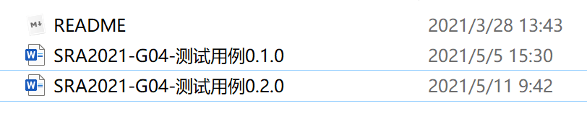
测试用例
编制人 | 王心怡 | 编制时间 | 2021.05.01
功能模块 | 登录 | 测试编号 | TCT001
相关用例 | 教师登录用例图 | 功能特性 | 教师登录
优先级 | 5
测试阶段 | 系统测试
测试方法 | 等价类划分、边界值
预置条件 | 教师已注册
测试目的 | 教师能否正常登录
操作步骤 | 数据 | 操作描述 | 期望结果
1 | 手机号 =“18613134040” 密码 =“123456” | 输入对应的数据，点击“登录”按钮 | 进入主页
2 | 手机号 =“18613134444” 密码 =“123456” | 输入对应的数据，点击“登录”按钮 | 系统提示“手机号或密码错误”
3 | 手机号 =“18613134040” 密码 =“123” | 输入对应的数据，点击“登录”按钮 | 系统提示“手机号或密码错误”
4 | 手机号 =“18613134040” 短信验证码：正确 | 输入对应的数据，点击“登录”按钮 | 进入主页
5 | 手机号 =“18613134040” 短信验证码： | 输入对应的数据，点击“登录”按钮 | 系统提示“验证码错误”
6 | 手机号 =“18613134040” 短信验证码：错误 | 输入对应的数据，点击“登录”按钮 | 系统提示“验证码错误”
7 | 手机号 =“18613130000” 短信验证码：正确 | 输入对应的数据，点击“登录”按钮 | 系统提示“尚未注册”

Slide 40
9
用户手册

Slide 41
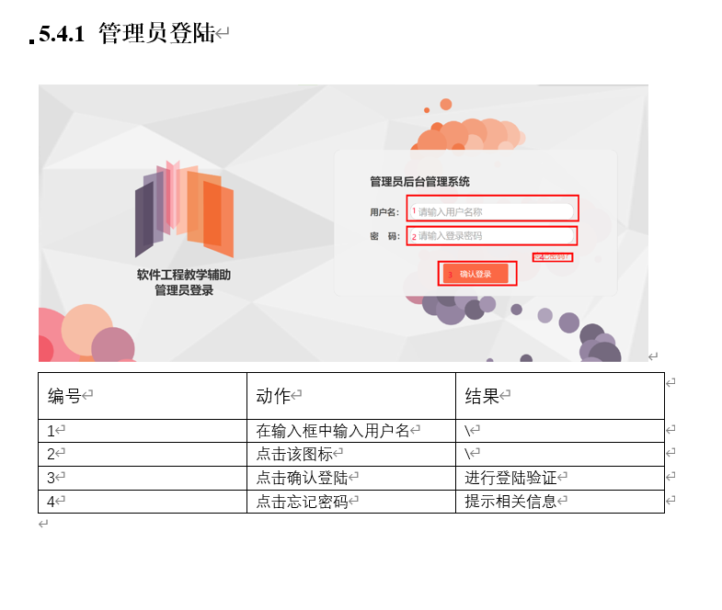
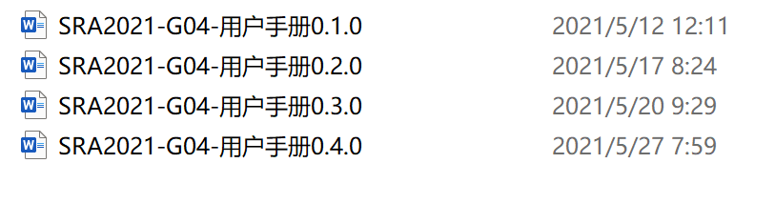
用户手册
用户手册文档

Slide 42
10
其他

Slide 43


SRS阶段组内评审

Slide 44


会议纪要

Slide 45



项目计划更新

Slide 46




版本更新和管理

Slide 47

组员评分
李晓菁：95.2
曹未：95.5
豆欣童：95.3
王心怡：95.4
邵美芝：95.9

Slide 48
参考资料
[1]RogerS.Pressman,Bruce R.Maxim.软件工程原书第八版[M].机械工业出版社:北京,2017:1.
[2]Karl Wiegers,Joy Beatty.软件需求（第3版）[M].清华大学出版社:北京,2016:1.
[3]杨弘平.UML2 基础、建模与设计教程. 清华大学出版社2017.3.
[4]张海藩.软件工程导论[M].清华大学出版社:北京,2013:8.

Slide 49
感谢 观看

